Slide 1


Maglev Wonders:
Penerapan Directed Acyclic Graph Terhadap Jalur KRL Jabodetabek

Slide 2
Project By:
kelompok 7
Arafi Ramadhan Maulana
122450002
Meira
Febiya Jom
y
Listyaningrum
Pratiwi
122450074
122450011
A
lia
M
ni
ma ela
Farel Julio Akbar
122450110
Pu
tri
122450122

Slide 3









Outline:
Latar Belakang
DAG
Deskripsi Data
Pemrograman
Kesimpulan

Slide 4


Latar Belakang
Jabodetabek, sebagai salah satu kawasan metropolitan terpadat di Indonesia yang menyebabkan kemacetan.
Untuk mengatasi tantangan ini, peningkatan layanan transportasi umum, seperti KRL (Kereta Rel Listrik), menjadi sangat penting.

Slide 5

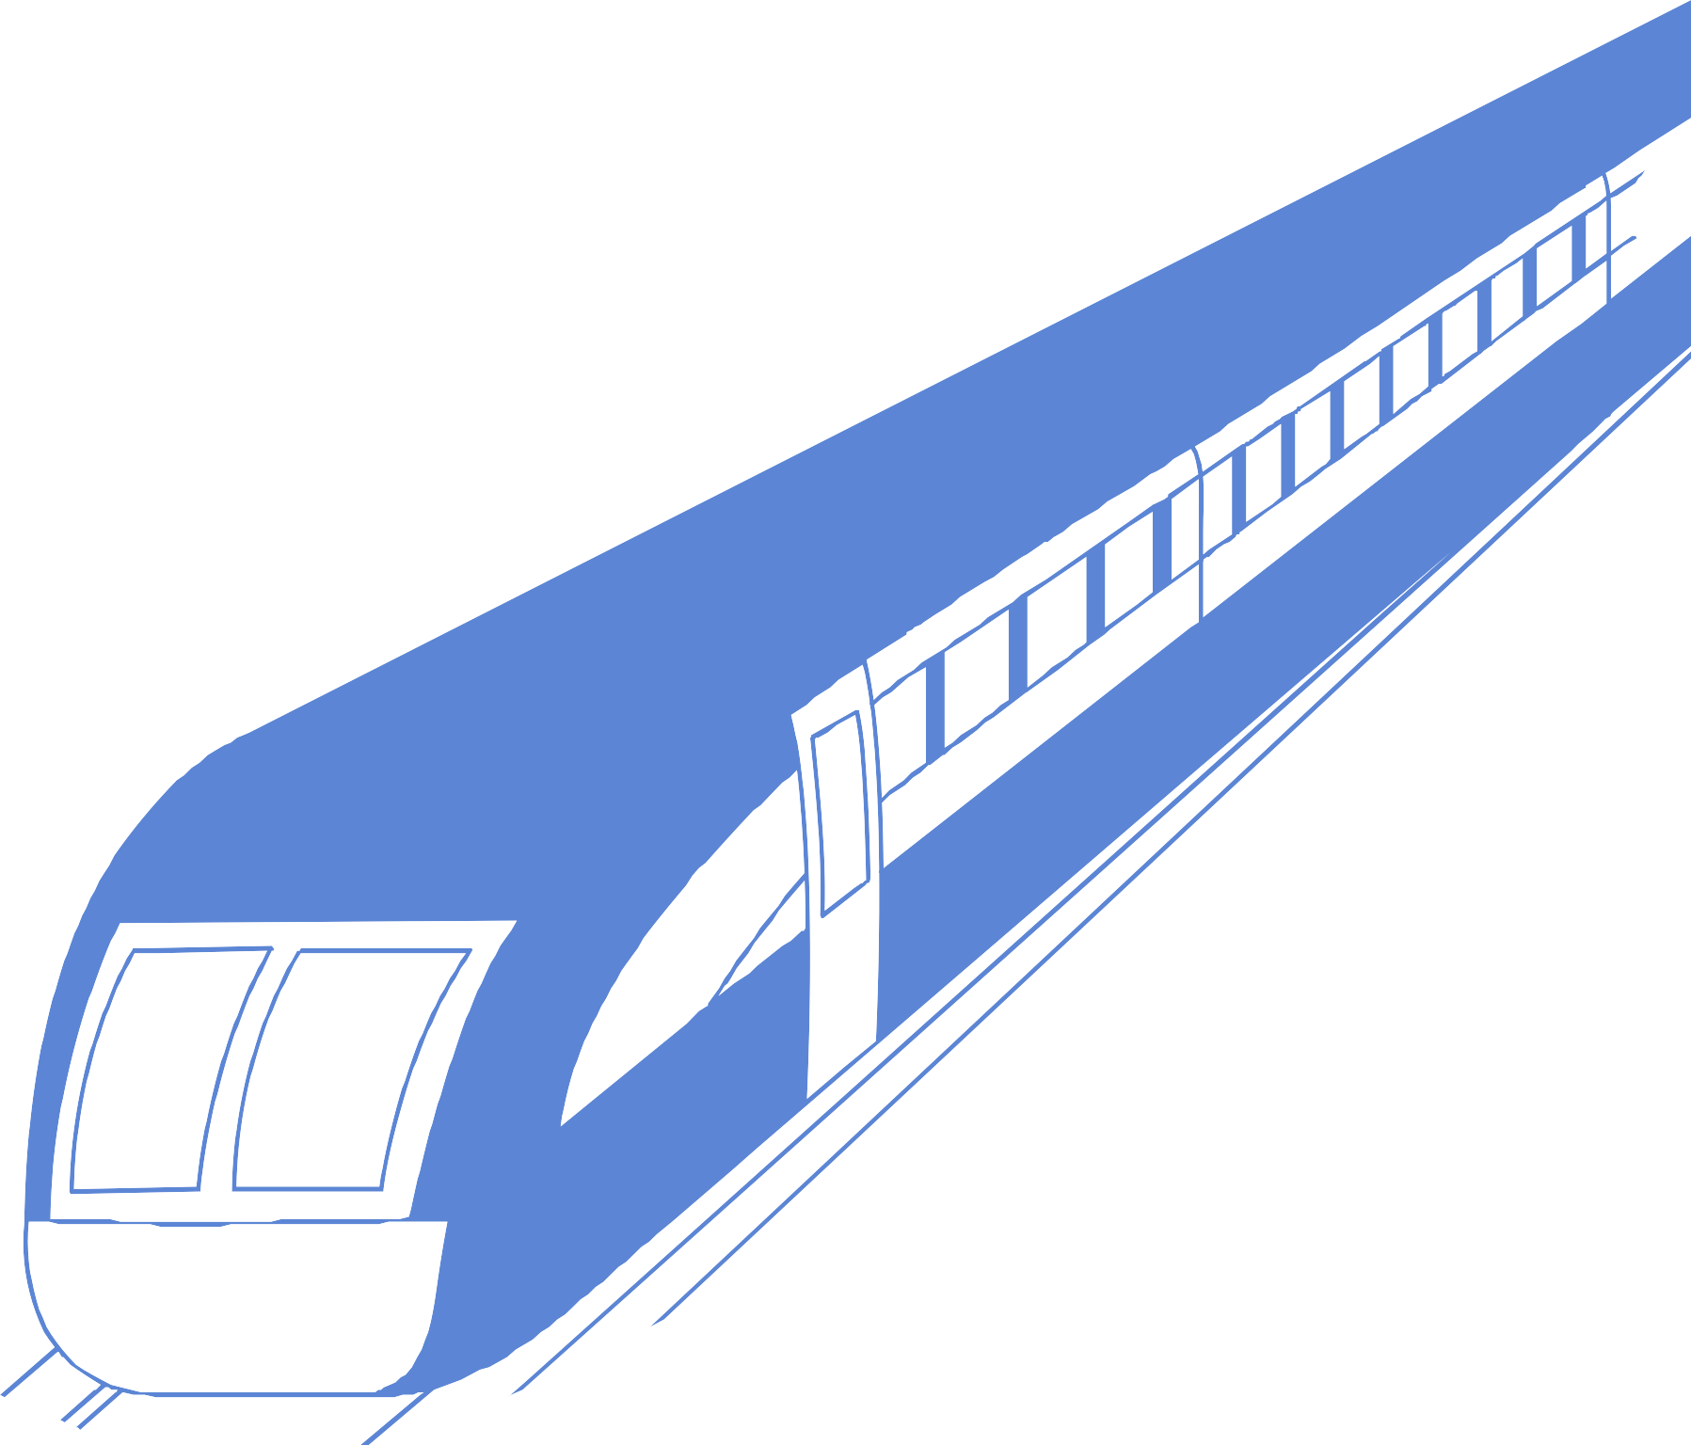
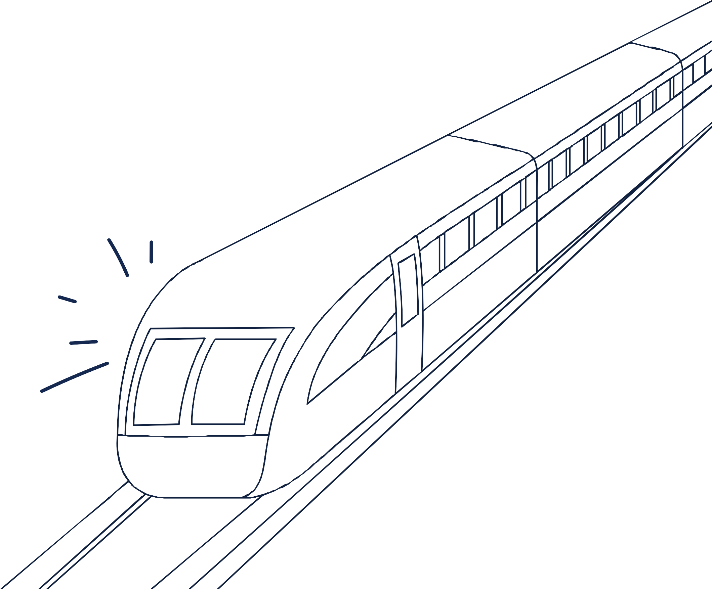
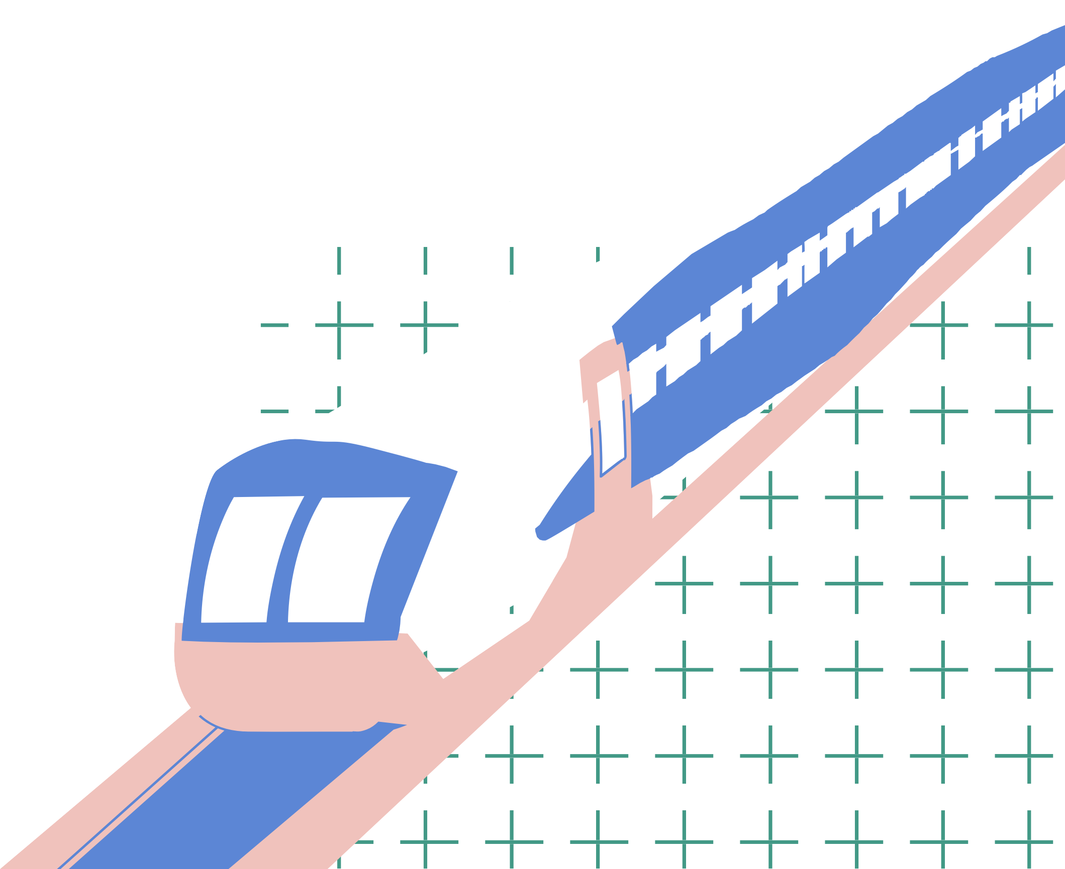


Hubungan antara KRL dan Graph
Directed Acyclic Graphs (DAG) dapat digunakan untuk merepresentasikan hubungan antar stasiun KRL (Kereta Rel Listrik) dalam sebuah sistem transportasi. Hubungan ini tercermin dalam struktur graf yang menggambarkan arah perjalanan antar stasiun tanpa adanya siklus.

Slide 6
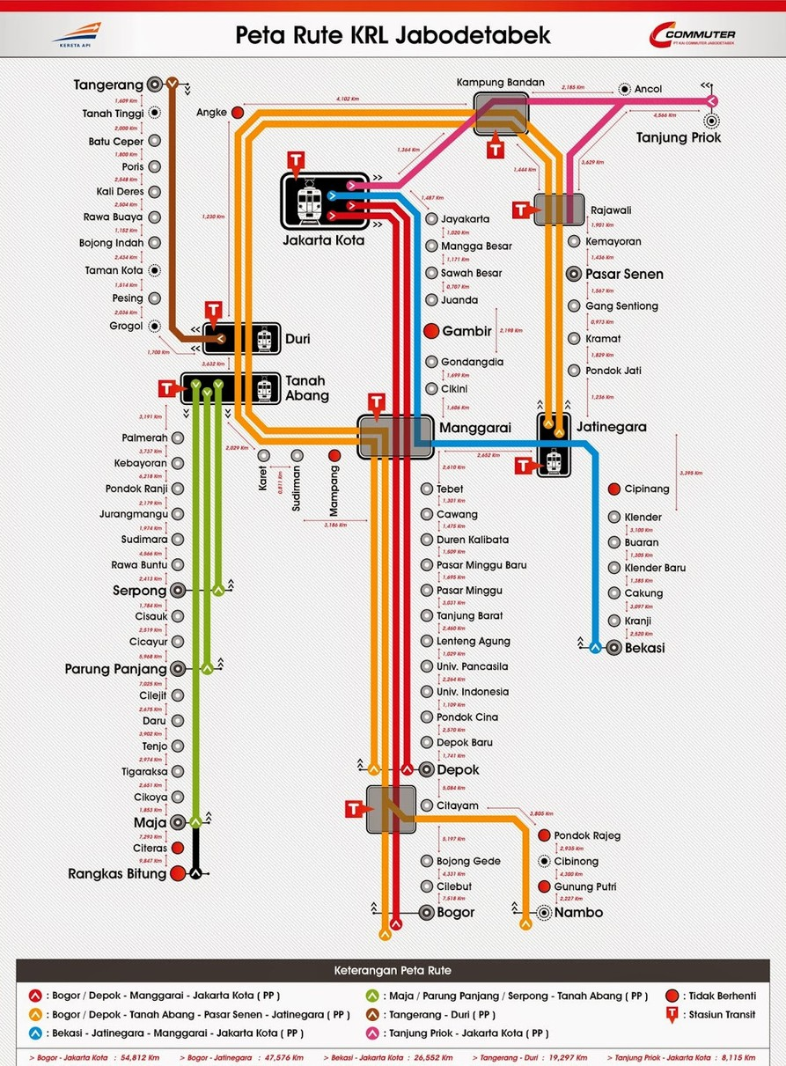

DESKRIPSI DATA
SUMBER:
https://commuterline.id/perjalanan-krl/peta-rute

Slide 7

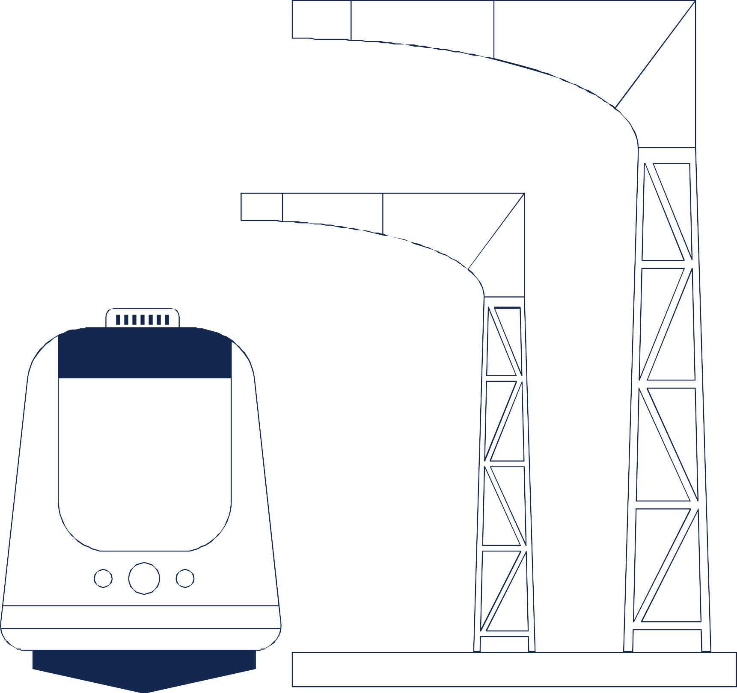
Fungsionalitas
networkx
matplotlib
directed
start
end
calculate total distance
graph
path

Slide 8
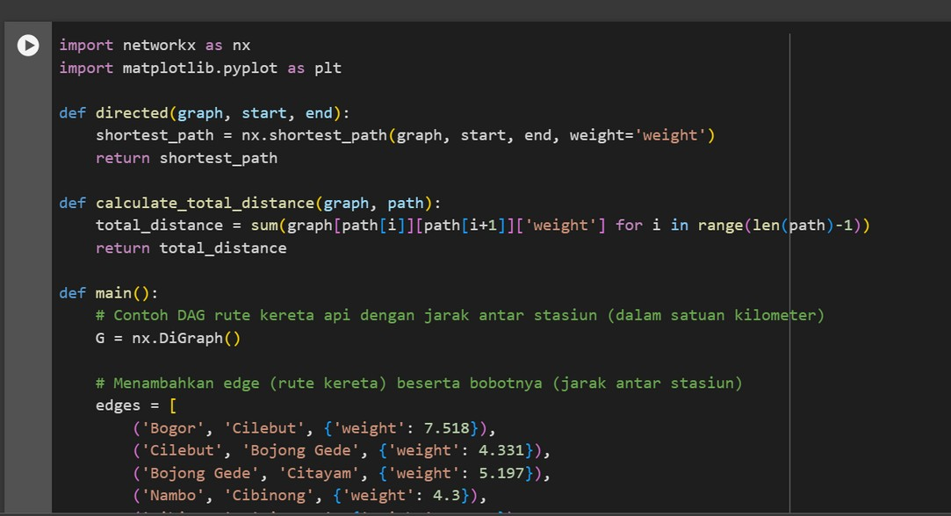
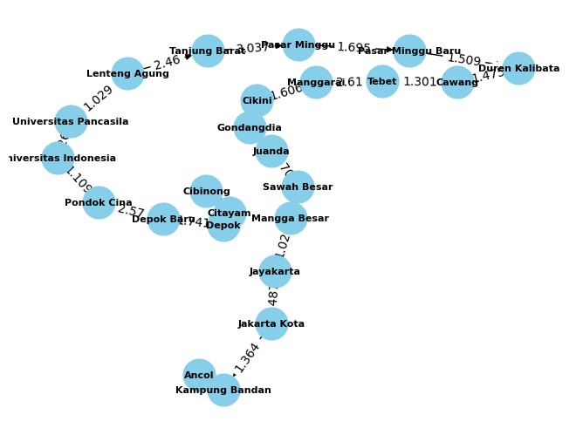
RANCANGAN SISTEM
HASIL PROGRAM
OUTPUT
https://commuterline.id/perjalanan-krl/peta-rute

Slide 9
Link Google Colab
https://colab.research.google.com/drive/1pSA4GK1MUv TRhp1BdivynTWzgpZkP8rW?usp=sharing

Slide 10


Kesimpulan:
Program ini dapat digunakan sebagai alat interaktif untuk membantu mengetahui rute perjalan kereta api di Jabodetabek dengan memberikan informasi berupa visual dan numerik mengenai jalur terpendek dan total jarak yang ditempuh antar dua stasiun dengan menerapkan directed acyclic graph.

Slide 11


